Slide 1
«Щит Ильи Муромца»
Средняя группа «Чиполлино»
Подготовила: Стручкова А. А.

Slide 2
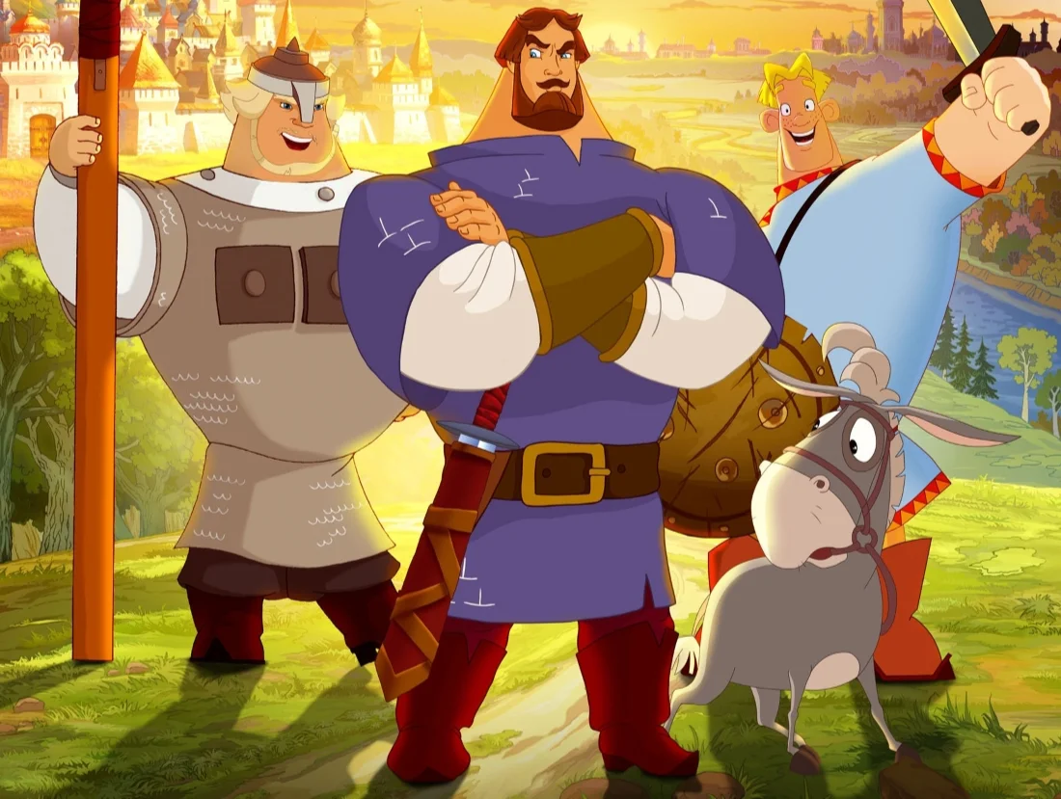
Цели и задачи: -Формировать представление о богатырях. - Познакомить с картиной В. Васнецова «Богатыри».
Ребята, сегодня мы с вами поговорим о защитниках Руси. Русские богатыри – это не просто история. Они отражают силу и дух русского человека, его отношение к Родине. Илья Муромец, Алеша Попович, Добрыня Никитич и многие другие посвятили свои жизни служению Руси. Они боролись с бесчисленными врагами нашего народа, оберегая и защищая простых людей.

Slide 3
Чтение стихотворение «Три богатыря»
Вечерняя тает заря,
Клубятся над степью тучи.
Три сказочных богатыря
Коней оседлали могучих.
От силы жестокой вражьей
Народ берегут они!
И грозно стоят на страже
Нашей родной земли.

Slide 4
Посмотрите на эту репродукцию. В Третьяковской галерее она занимает целую стену. Рассматривание репродукции картины В. Васнецова «Богатыри».

Slide 5
Давайте внимательно рассмотрим картину.
Как бы вы назвали эту картину? (Ответы детей)
Обратите внимание, что защищает богатырей? (доспехи: кольчуга, шлем.)
В центре Илья Муромец! Он силен и могуч. В нем чувствуется сила умудренная жизненным опытом.
Богатырь справа — самый младший, смелый — Алеша Попович. Он полон отваги, смелости, он певец и гусляр. У него в руках лук с копьем, а к седлу прикреплены гусли.
Третий богатырь — Добрыня Никитич — в былине он представителен и величав. Он может выполнять самые сложные поручения.
Богатырей мы видим всех вместе. Это олицетворяет народную силу и говорит о надежности этих защитников Русской земли.
Ребята, а военных можно назвать богатырями? Они тоже в своеобразных доспехах, сильны, храбры и выносливы, всегда готовы защищать нашу Родину. (Ответы детей)

Slide 6
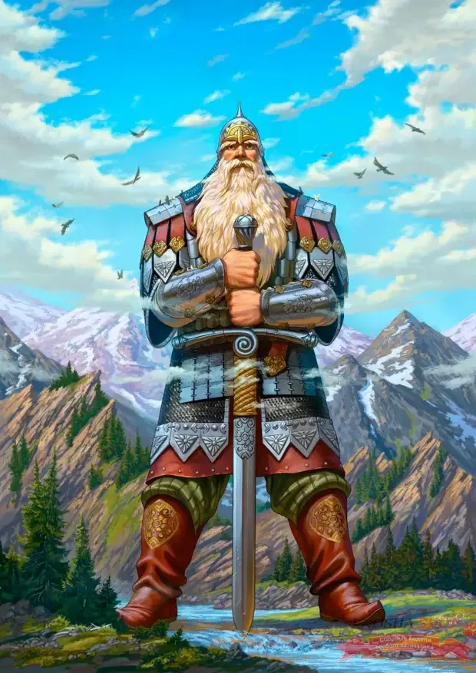
Физкультминутка «Богатыри»
Богатырь - вот он каков: (Показывают силача)
Он силён, он здоров,
Он из лука стрелял, (Имитируют движения)
Метко палицу бросал,
На границе стоял,
Зорко - зорко наблюдал,
Подрастём, мы и, смотри, (Поднимаем руки высоко вверх)
Станем, как богатыри!

Slide 7
Игра» «Укажи путь домой богатырю»

Slide 9
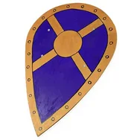
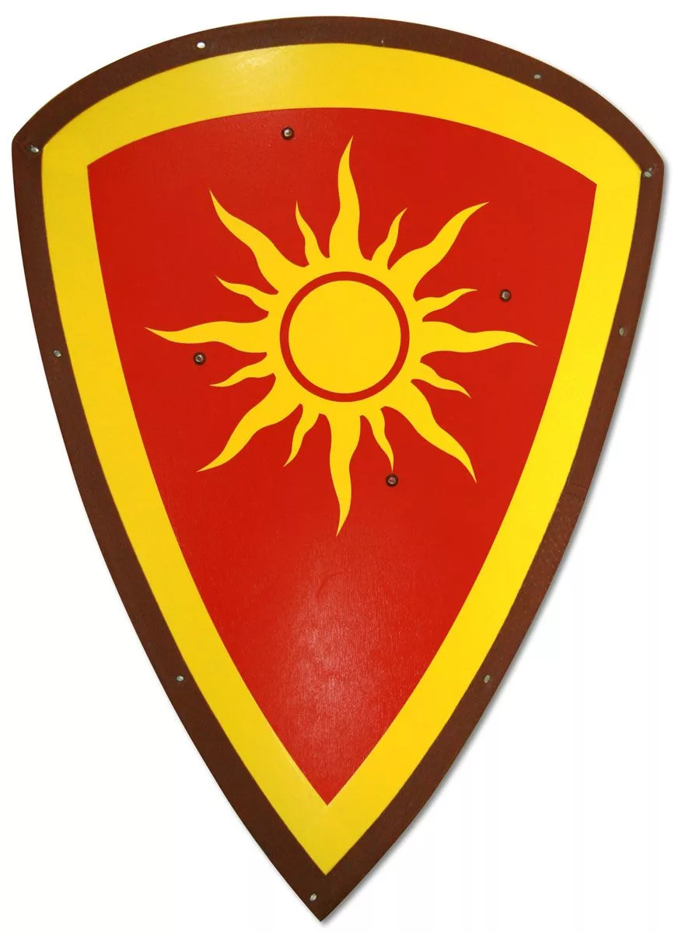
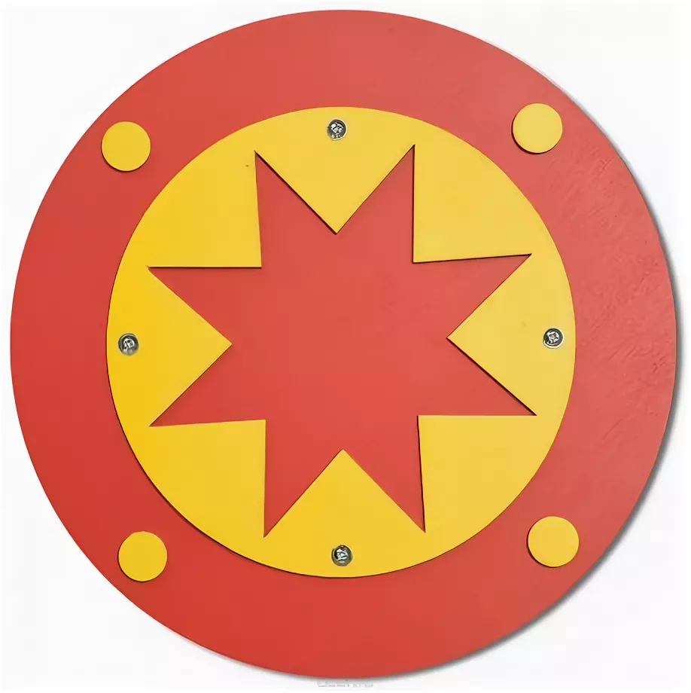
А сейчас пришло время превратиться нам в художников и нарисовать защиту для богатыря это щит, без него богатырь не сможет уберечь себя от ударов врага.
Формат А4, Краски акварельные или гуашевые. Бумагу заранее вырезать в форме щита. Дети выполняют рисунок по – замыслу. Могут раскрасить как хотят, цвета выбирают сами. Рисунок выполняется без карандашной зарисовки.
Примеры:

Slide 10
